Slide 1
Statechart Diagram
TRẦN NGỌC ĐẢN
BÙI THỊ THÚY QUỲNH

Slide 2
Nội dung
Giới thiệu.
Trạng thái (State)
Sự thay đổi trạng thái (Transition).
State diagram.

Slide 3
1. Giới thiệu
Biểu đồ trạng thái là một sự bổ sung cho lời miêu tả một lớp:
Chỉ ra tất cả các trạng thái mà đối tượng của lớp có thể có.
Các sự kiện nào làm thay đổi trạng thái của đối tượng.

Slide 4
1. Giới thiệu
Một sơ đồ trạng thái thể hiện những khía cạnh:
Trạng thái ban đầu.
Một số trạng thái ở giữa.
Một hoặc nhiều trạng thái kết thúc.
Sự biến đổi giữa các trạng thái.
Những sự kiện gây nên sự biến đổi từ một trạng thái này sang trạng thái khác.

Slide 5
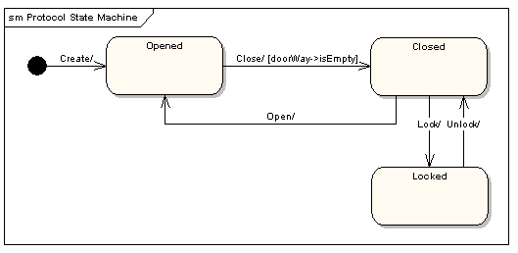
1. Giới thiệu
Ví dụ

Slide 6
2. Trạng thái (State)
Trạng thái (State) là một kết quả của các hoạt động trước đó đã được đối tượng thực hiện.
Ví dụ:
Hóa đơn (đối tượng) đã được trả tiền (trạng thái).
Chiếc xe ôtô (đối tượng) đang đứng yên (trạng thái).

Slide 7
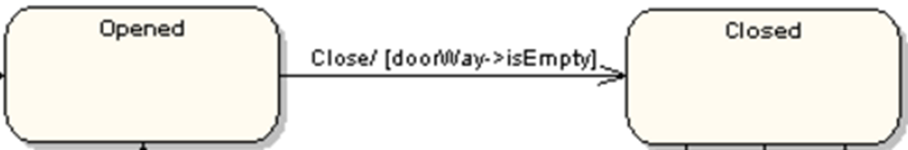
3. Sự thay đổi trạng thái (Transition)
Sự chuyển đổi trạng thái (transition) là sự chuyển đổi từ một trạng thái đến một trạng thái khác, được ký hiệu là đường thẳng có mũi tên. Một transition có thể có các thành phần sau:
Trigger: là hành động gây ra việc chuyển đổi.
Ví dụ: Object “door” có trigger là Close

Slide 8
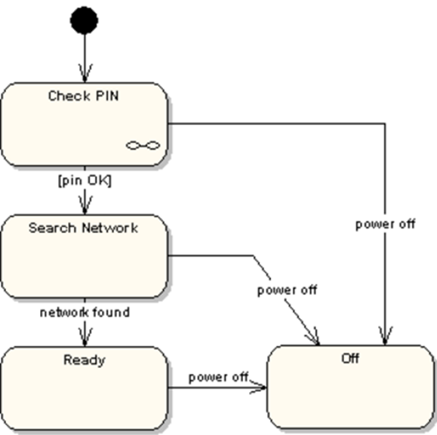
3. Sự thay đổi trạng thái (Transition)
Guard: là một điều kiện để hành động có thể xảy ra.
Ví dụ: [pin OK]
Note: Thông tin này có thể có hoặc không.

Slide 9
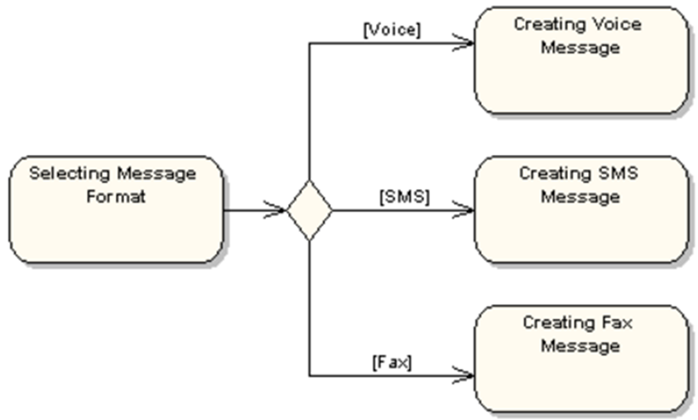
3. Sự thay đổi trạng thái (Transition)
Ví dụ:
[Voice], [SMS], [Fax].

Slide 10
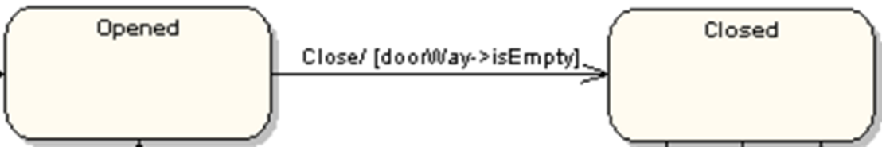
3. Sự thay đổi trạng thái (Transition)
Effect: là một hệ quả của quá trình chuyển đổi lên đối tượng.
Ví dụ: [doorway -> isEmpty]
Note: Thông tin này có thể có hoặc không.

Slide 11
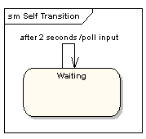
3. Sự thay đổi trạng thái (Transition)
Self - Transition một trạng thái có thể có một transition mà có đầu ra trả về chính nó. Điều này thường được sử dụng khi một Effect (hệ quả của hành động) có liên quan với transition.

Slide 12
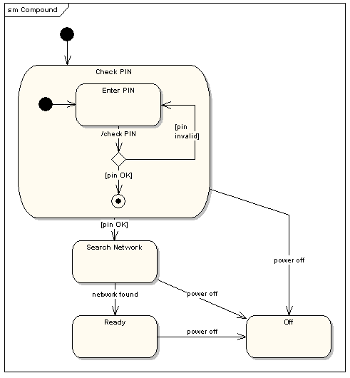
3. Sự thay đổi trạng thái (Transition)
Compound State (trạng thái hỗn hợp) Một biểu đồ trạng thái có thể bao gồm nhiều biểu đồ trạng thái con.

Slide 13
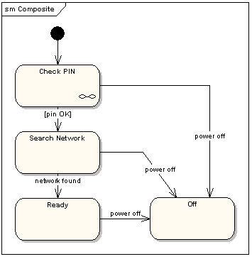
3. Sự thay đổi trạng thái (Transition)
NOTE: The alternative way to show the same information is as follows.

Slide 14



3. State diagram
Các trạng thái mà đối tượng của lớp có thể có.
Trạng thái khởi tạo (Initial):
Trạng thái kết thúc (Final):
Trạng thái (State):

Slide 15
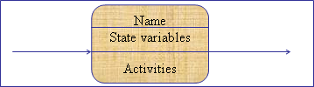
3. State diagram
Một trạng thái có thể có 3 phần:
Phần thứ nhất: Tên trạng thái.
Phần thứ hai (không bắt buộc): Thuộc tính của lớp biểu hiện qua lược đồ trạng thái.

Slide 16
3. State diagram
Một trạng thái có thể có 3 phần:
Phần thứ ba (Không bắt buộc): nơi các sự kiện và các hành động có thể liệt kê. Có 3 loại sự kiện:
entry (đi vào): các hành động khởi nhập trạng thái.
do (thực hiện): hành động cần thực hiện trong trạng thái.
exit (đi ra): hành động khi rời bỏ trạng thái.

Slide 17

3. State diagram
Ví dụ: Thực hiện hóa đơn
State

Slide 18
3. State diagram
Ví dụ:

Slide 19
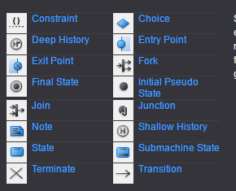
3. State diagram
Hệ thống ký hiệu trong state diagram:

Slide 20
3. State diagram
Các bước để vẽ một State diagram:
Xác định các trạng thái của đối tượng.
Vẽ các transition.
Xác định các trigger của transition.
Xác định các guard và effect của transition (nếu có).

Slide 21
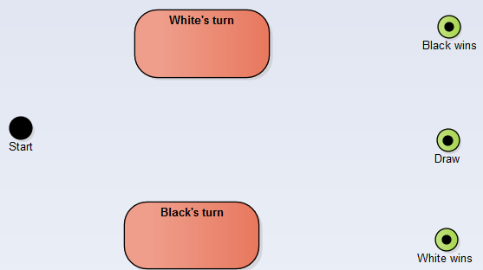
3. State diagram
Ví dụ: Tạo state diagram của trò chơi (cờ)
Xác định các trạng thái của đối tượng.

Slide 22
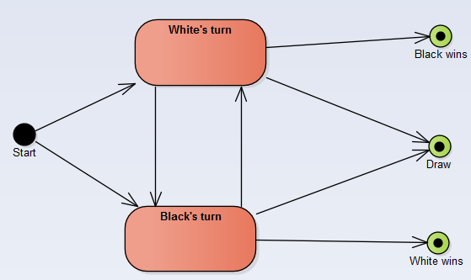
3. State diagram
Các bước để vẽ một State diagram:
Vẽ các transition.

Slide 23
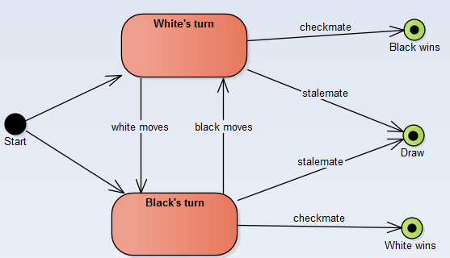
3. State diagram
Các bước để vẽ một State diagram:
Xác định các trigger của transition.

Slide 24
3. State diagram
Các bước để vẽ một State diagram:
Xác định các guard và effect của transition (nếu có).

Slide 25
Tài liệu tham khảo
http://www.sparxsystems.com/resources/uml2_tutorial/uml2_statediagram.html
http://www.tutorialspoint.com/uml/uml_statechart_diagram.htm
https://d1dlalugb0z2hd.cloudfront.net/solutions/statemachine/5_steps_to_draw_a_state_machine_diagram.pdf
https://www.visual-paradigm.com/VPGallery/diagrams/State.html#state
https://en.wikipedia.org/wiki/UML_state_machine

Slide 26
Tài liệu tham khảo
http://users.csc.calpoly.edu/~jdalbey/SWE/Design/STDexamples.html

Slide 27


